Slide 1
IV. Vlast I moć u srednjovjekovnoj hrvatskoj
3. ODNOS HRVATSKOG PLEMSTVA I VLADARA

Slide 2
Povijest roda knezova bribirskih (od 14. stoljeća zvanih Šubići) primjer je, (…), razvoja plemićkog roda u srednjovjekovnom Ugarsko-Hrvatskom Kraljevstvu. Razvojna krivulja vodeće obitelji dostigla je vrhunac u posljednjim desetljećima 13. i prvim desetljećima 14. stoljeća. U to su doba oni postali gotovo nezavisni vladari, skupljajući u svojim rukama položaje i dužnosti u Hrvatskom Kraljevstvu, gospodujući susjednim područjem Bosne i Huma te igrajući aktivnu ulogu u međunarodnoj politici.
Damir Karbić, „Šubići Bribirski do gubitka nasljedne banske časti (1322.)“, Zbornik Odsjeka za povijesne znanosti Zavoda za povijesne i društvene znanosti HAZU 22 (2005.): 1.

Slide 3
Razdoblje vladavine Arpadovića obilježeno je u Hrvatskoj jačanjem velikaških rodova.
Južno od Kupe, zbog slabijeg utjecaja Arpadovića, uzdižu se bribirski i krčki knezovi.
Krčki knezovi (Frankapani) ovladali su najvećim dijelom Hrvatskog primorja.
U srednjovjekovnoj Slavoniji ojačala je obitelj Babonića.
Sjedište bribirskih knezova, Šubića, bila je utvrda Bribir u zaleđu Šibenika.

Slide 4
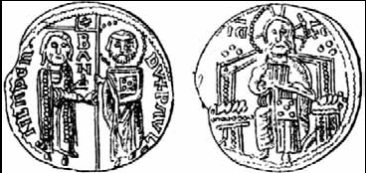
PAVAO ŠUBIĆ – „BAN HRVATA I GOSPODAR BOSNE”
krajem 13. i početkom 14. st. Šubići dosežu svoj vrhunac
najveći broj knezova u dalmatinskim gradovima u to vrijeme je bio iz obitelji Šubić

Slide 5
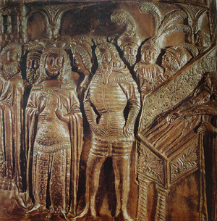
obnašao čast „primorskog” odnosno hrvatskog bana
odigrao ključnu ulogu u dovođenju Anžuvinaca na prijestolje
svojoj vlasti podvrgnuo sve hrvatske velikaše i dalmatinske gradove – osim Zadra
nakratko preoteo Veneciji Zadar ovladao čitavom Dalmacijom
pod svoju vlast okupio gotovo sve hrvatske zemlje
proširio vlast na područje Neretvanske Kneževine, Bosnu i dio Huma
Pavao I. Šubić

Slide 6
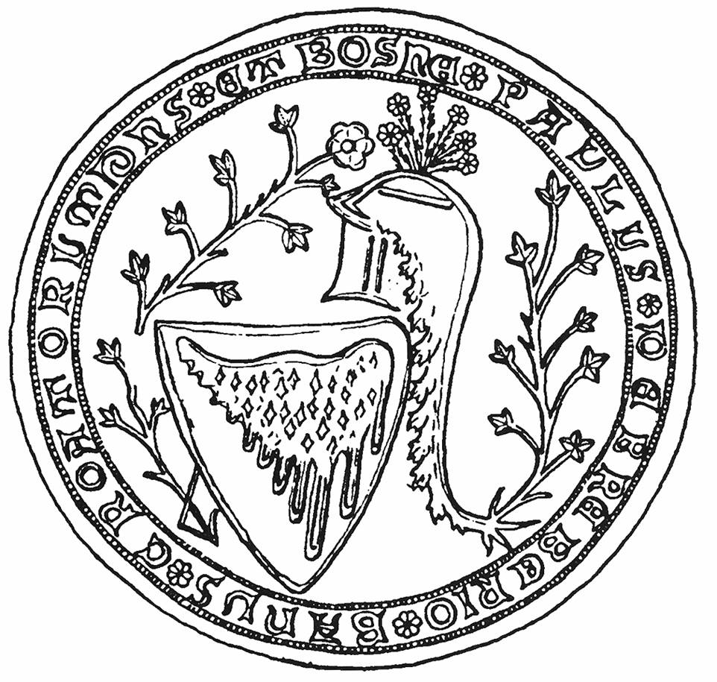
crtež prikazuje pečatnik bana Pavla I. Šubića na kojem piše “Pulus de Breberio banus Croatorum Dominus et Bosnae” (Pavao Bribirac ban Hrvata i gospodar Bosne)

Slide 7
SLOM PREVLASTI ŠUBIĆA
Pavla Šubića nasljeđuje sin Mladen protiv kojeg pobunu podižu hrvatski velikaši
Karlo I. Anžuvinac šalje vojsku i pobjeđuje Šubiće
hrvatski velikaši u daljnjoj fazi borbe iz Knina protjeruju kraljevsku posadu

Slide 8
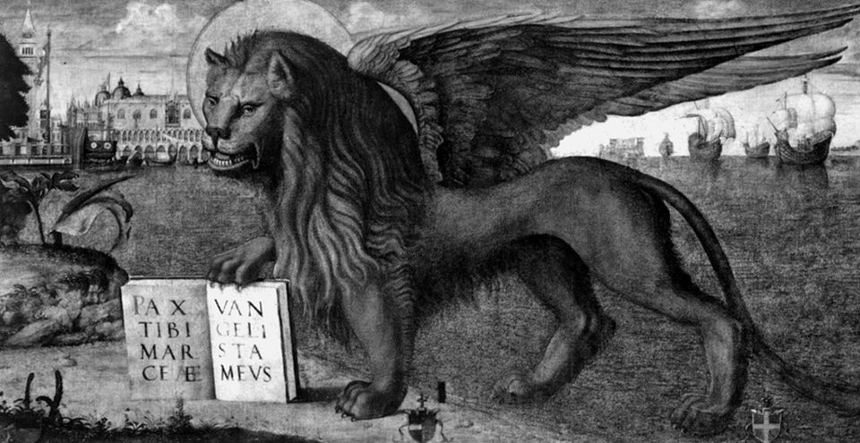
ove borbe najbolje su iskoristili Mlečani koji su opet zauzeli većinu dalmatinskih gradova

Slide 9
Ponovimo naučeno
BRIBIRSKI KNEZOVI - ŠUBIĆI
Bribir - Ostrovica
Pavao I. Šubić – „ban Hrvata i gospodar Bosne”
Mladen II. Šubić – slom prevlasti Šubića
KRČKI KNEZOVI - FRANKAPANI
GORIČKI KNEZOVI - BABONIĆI

Slide 10
ZAPIŠIMO
ODNOS HRVATSKOG PLEMSTVA I VLADARA
hrvatski velikaški rodovi
Šubići – u početku Bribirski; vrhunac za Pavla I. Šubića; nadzirali većinu dalmatinskih gradova
krčki knezovi – kasnije Frankapani, vladali većim dijelom Hrvatskog primorja i Like
Babonići – Slavonija, središte župa Gorica (današnja Banovina); slavonski banovi

